Slide 1
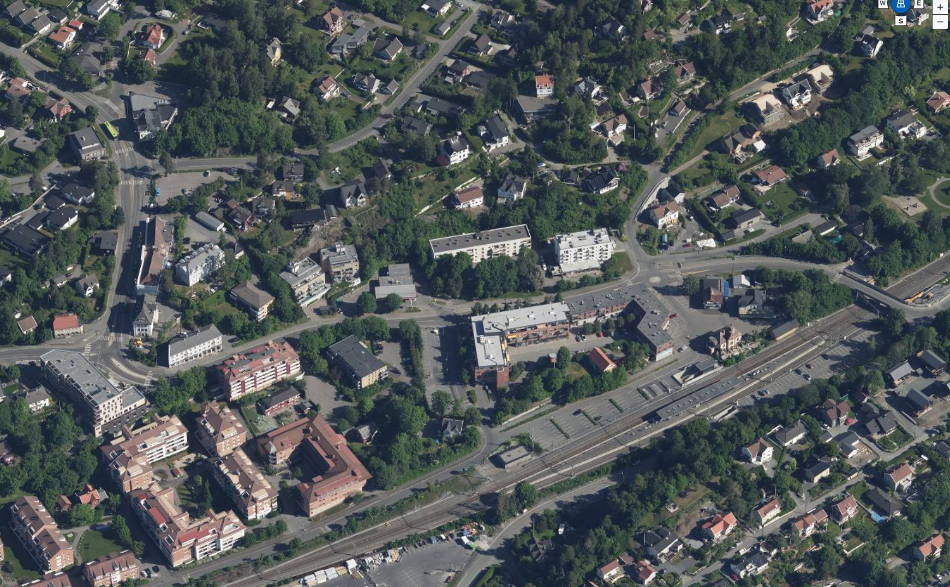
Detaljregulering gater og byrom
Stabekk sentrum
Åpent møte - høringsperioden
09.11.23
Regulering Bærum Kommune

Slide 2
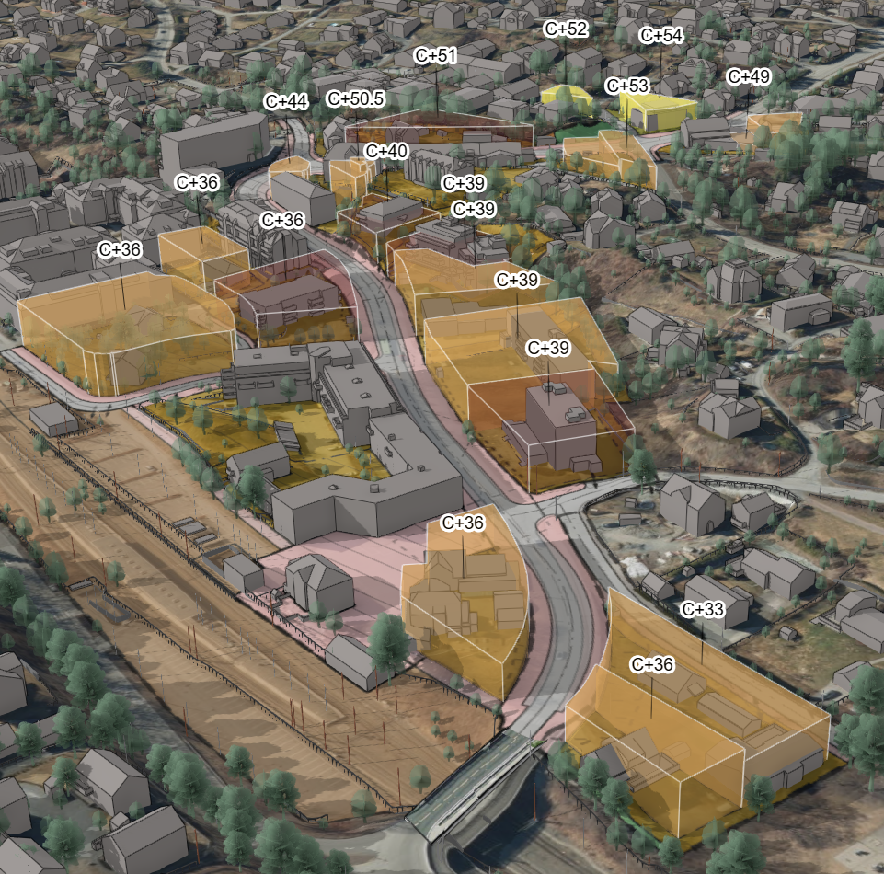
Planen
Oppfølging av områderegulering
Offentlig plan
Mer detaljert gateprinsipper
Koordinering private detaljreguleringer
Tilpasning mot dagens situasjon
Rammene på plass for realiseringen

Slide 3
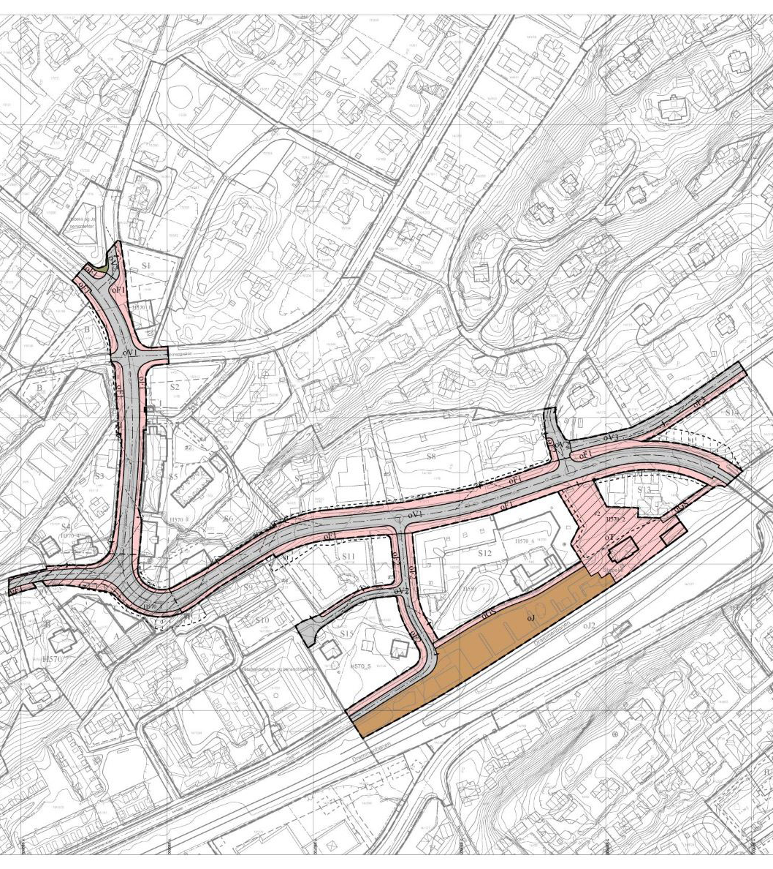
Planforslag
1. gangs behandling planutvalg
Vedtak
Høring offentlig ettersyn
Høringsfristen for uttalelser:
01.12.2023

Slide 4
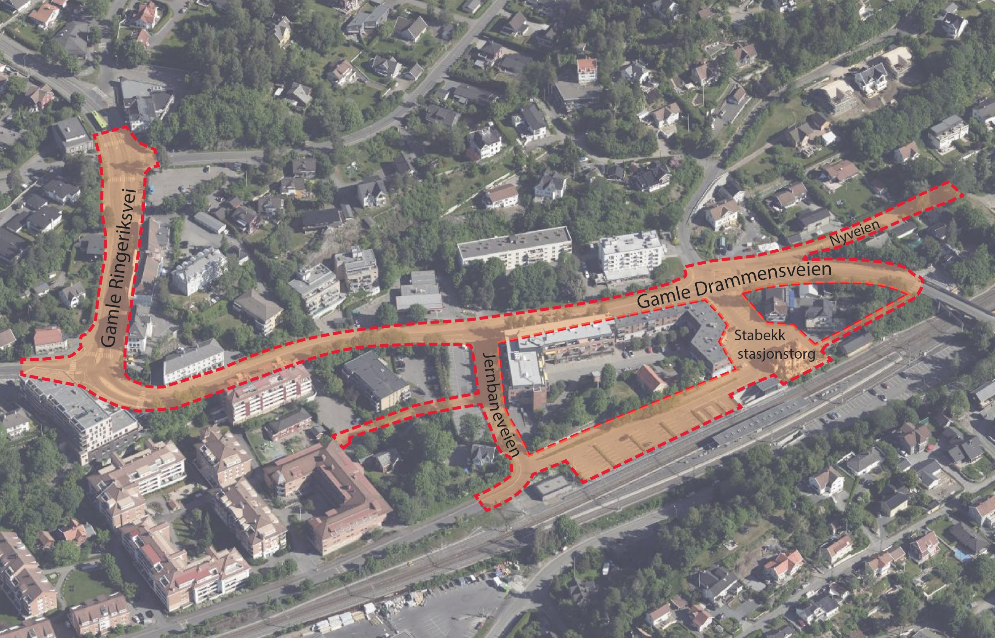
Planområdet
Fylkesveien: Gamle Drammensveien, Gamle Ringeriksvei
Kommunale gater: Jernbaneveien og Nyveien
Stasjonstorget og parkering, adkomst øst
Gang- og sykkelvei fra Jernbaneveien til Gamle Ringeriksvei

Slide 5
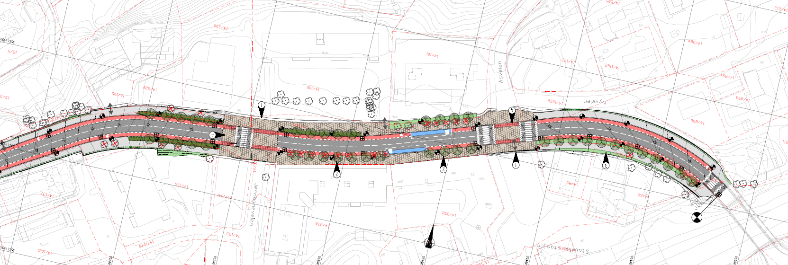
Fra vei til gate
Gamle Drammensveien-Gamle Ringeriksvei
Prioriterer buss, gående og syklende, og skal gi et aktivt og variert byliv.
Brede fortau, areal for byliv, og prioriterte krysningspunkter for myke trafikanter på tvers av gaten.

Slide 6
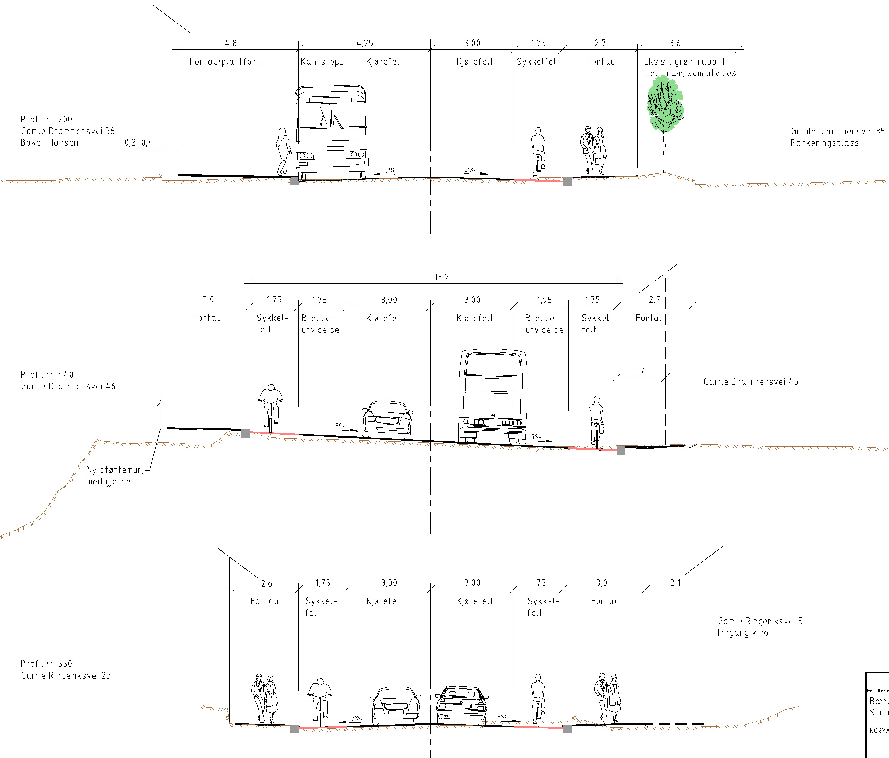
Fra vei til gate
Tosidig fortau
Gatetrær der det er plass til dette.
Tosidig sykkelfelt på nivå med kjørebanen.
Kantstopp for buss

Slide 7
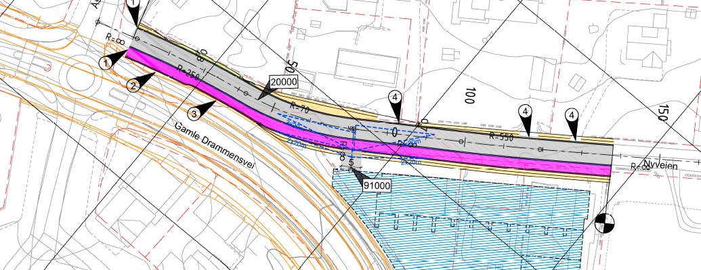
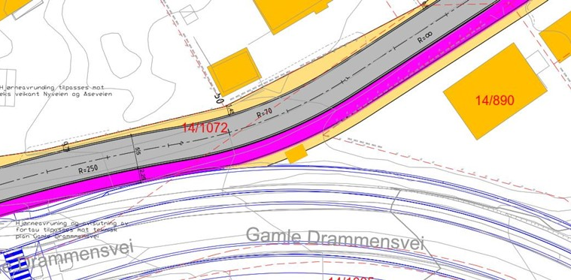
Nyveien
To alternativer til høring
Alternativ a – krever grunnerverv, gate- veinormal krav til vedlikeholdsareal
Alternativ b – innenfor kommunal eiendom, redusert bredder

Slide 8
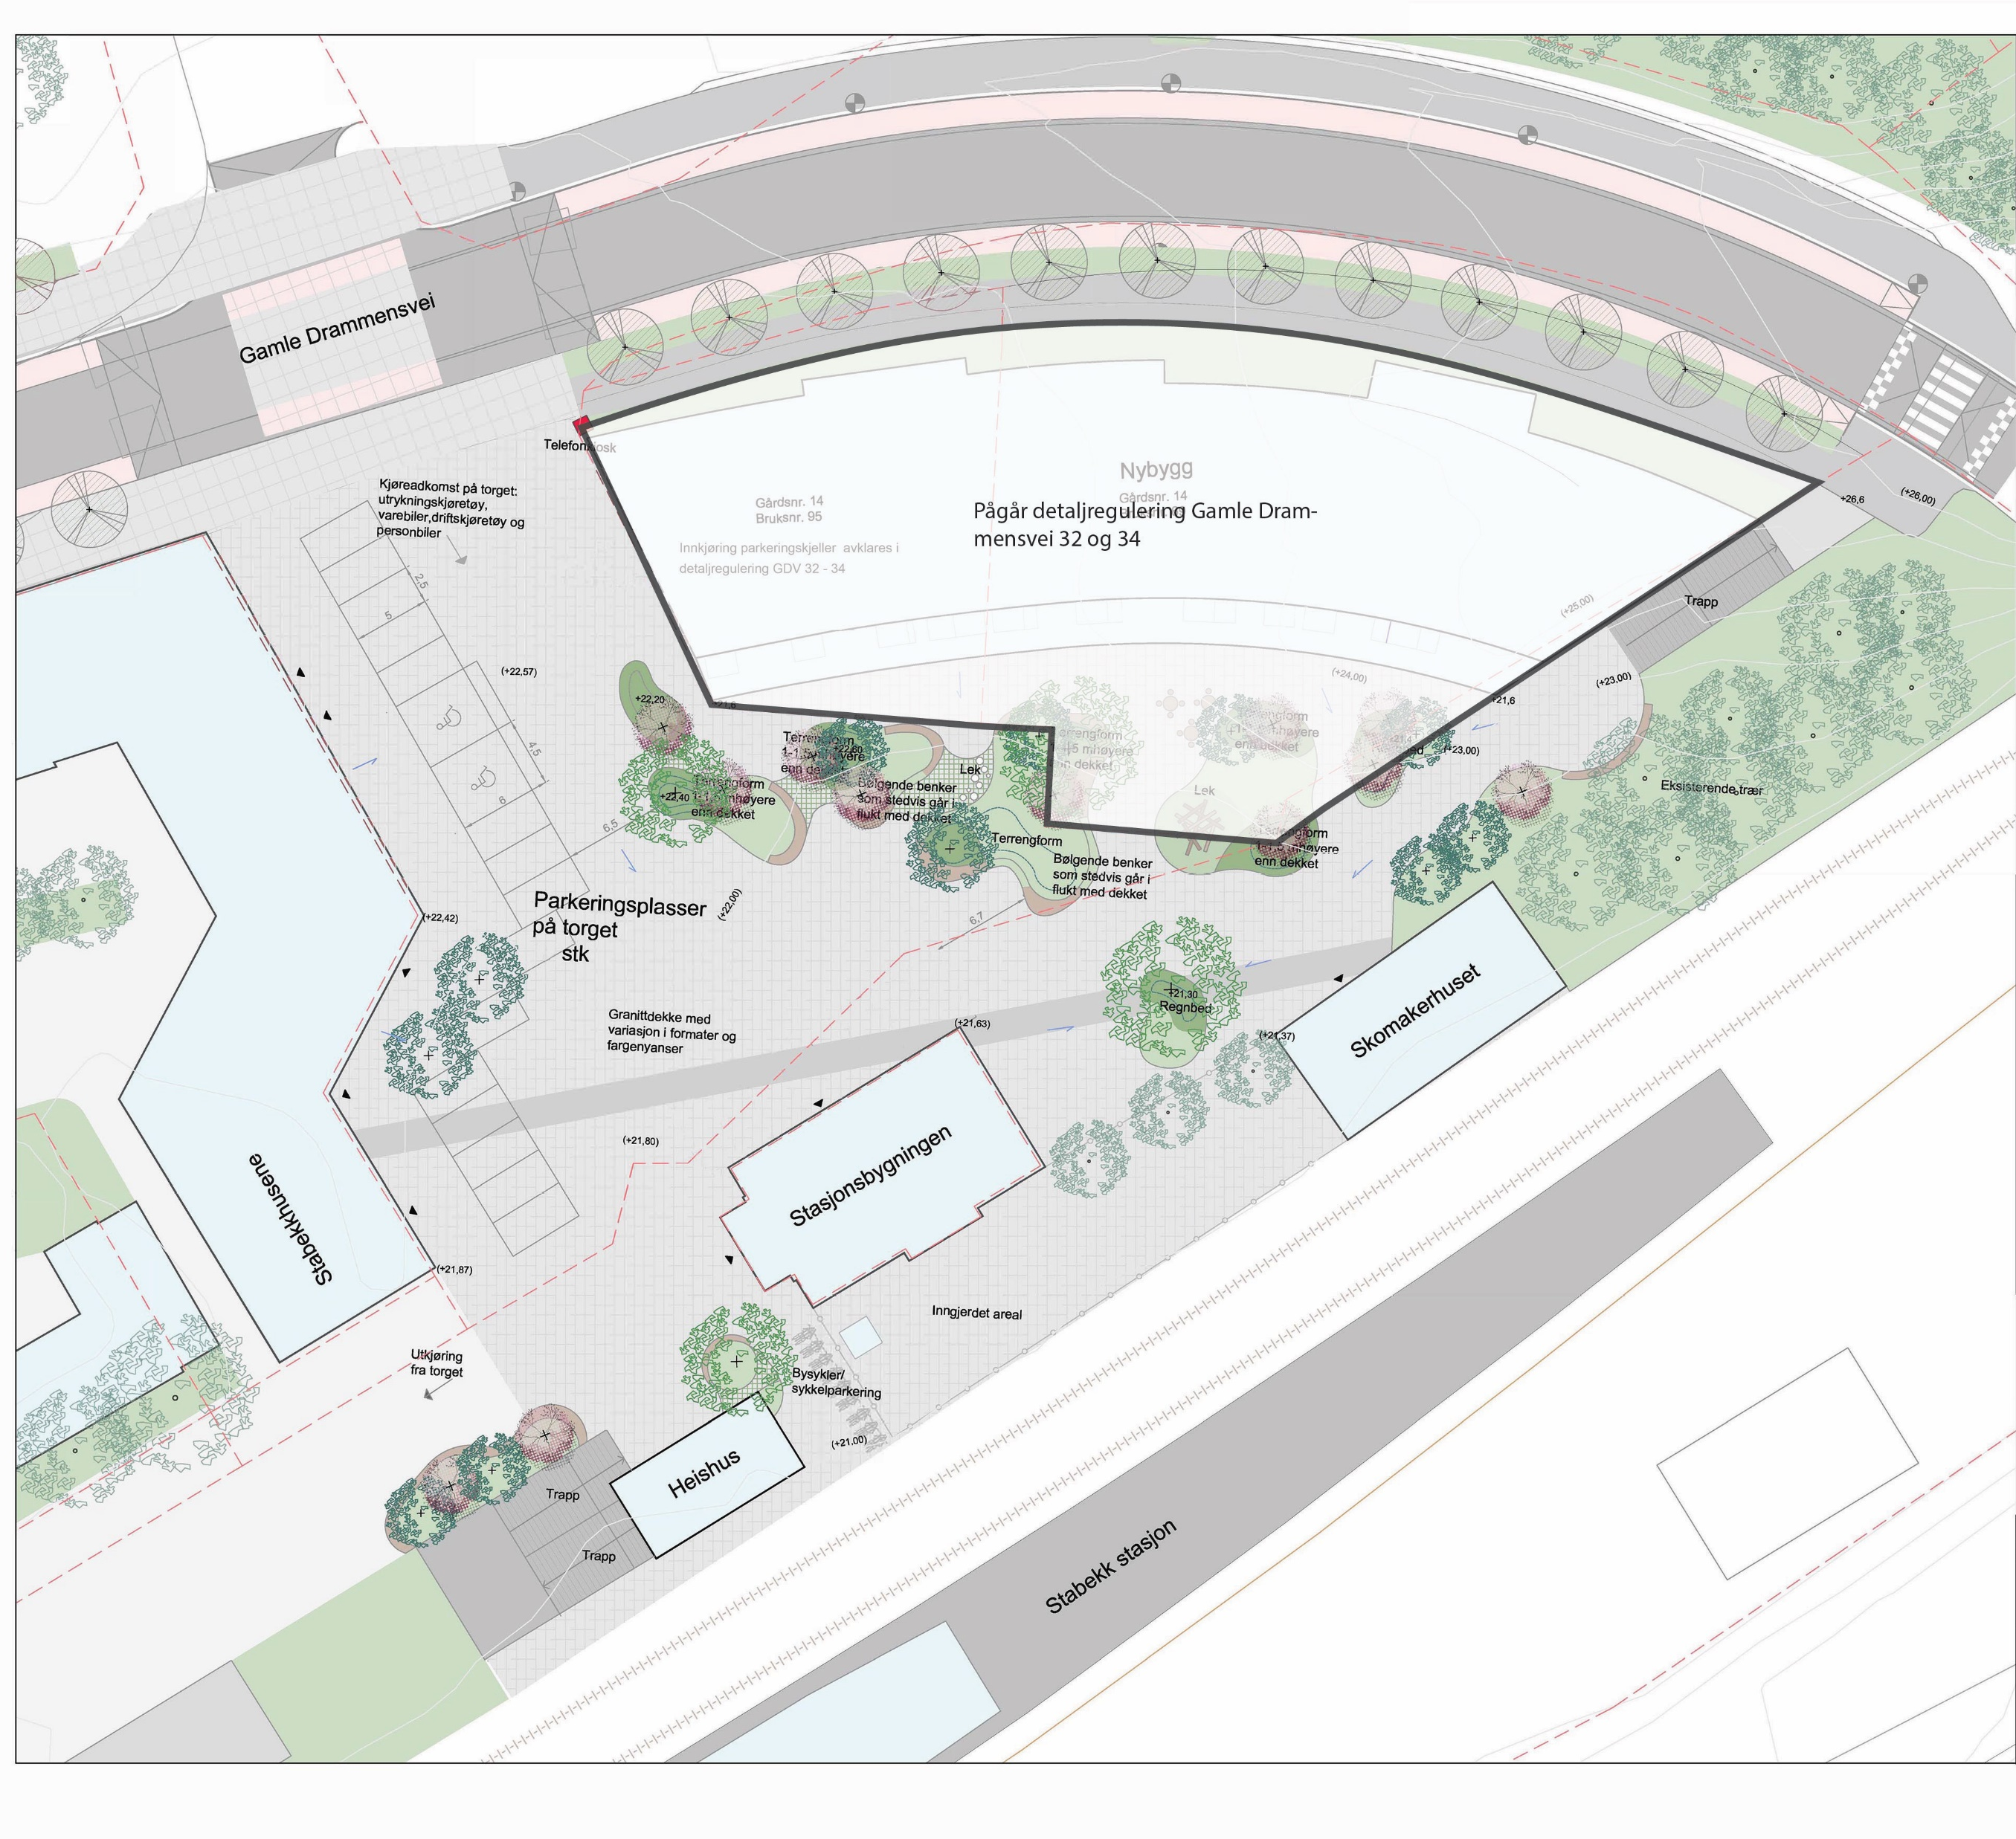
Stasjonstorget
Vedtak planutvalg: Gateparkering inntil felt S12 på stasjonsområdet fram til fylkesveien beholdes.
Adkomst varelevering/driftskjøretøy ivaretas
Pågår detaljregulering GDV 32-34

Slide 9
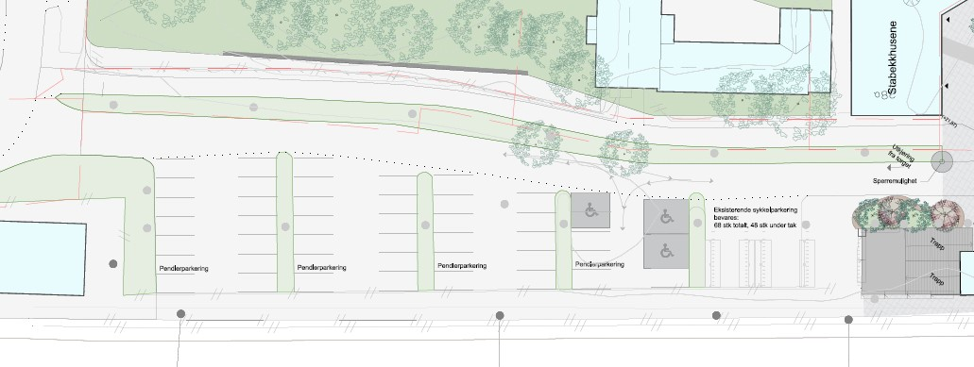
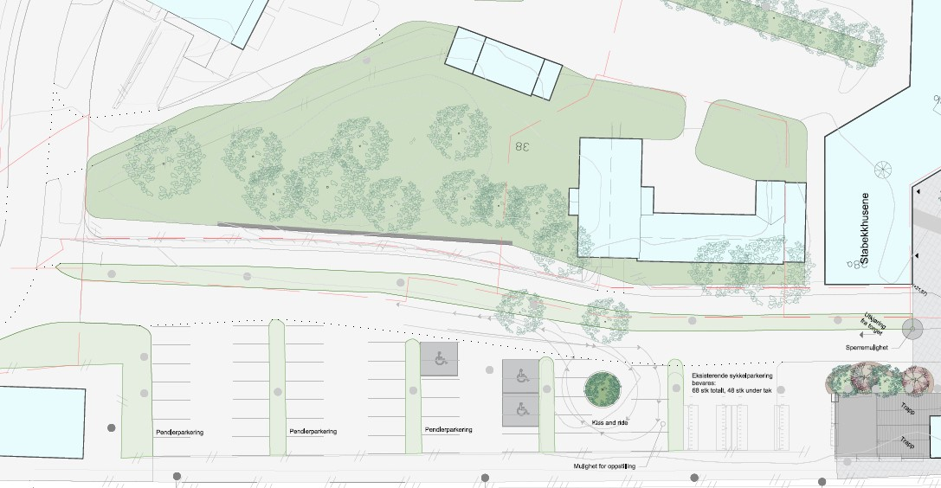
Pendlerparkering/jernbane formål
Mulighet for kiss and ride - vending
To alternativer – vendehammer, snuplass

Slide 10
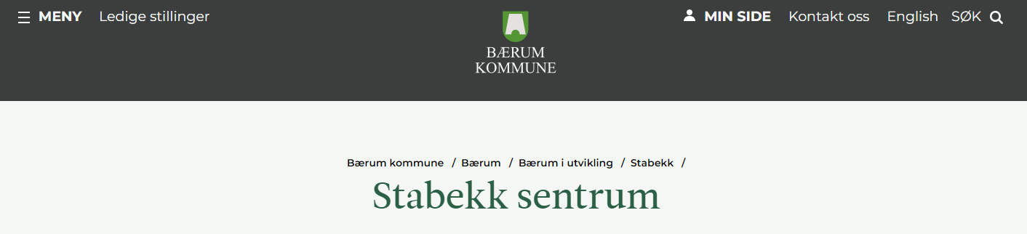
Nettside
3d modell

Slide 11
Si din mening!
Høringsfristen for uttalelser er 01.12.2023
Merknader til planarbeidet sendes innen fristen til:
E-post: post@baerum.kommune.no eller
Bærum kommune, Regulering, Postboks 700, 1304 Sandvika.
Merk henvendelsen med arkivsakID 20/3904 og planID 2021006.

